Slide 1
নির্দেশনা স্লাইড
এই পাঠটি শ্রেণি কক্ষে উপস্থাপনের সময় প্রয়োজনীয় নির্দেশনা প্রতিটি স্লাইডের নিচে Slide Note সংযোজন করা হয়েছে । আশা করি সম্মানিত শিক্ষকগণ পাঠটি উপস্থাপনের পূর্বে উল্লেখিত Note দেখে নিবেন। এছাড়াও শিক্ষক প্রয়োজনবোধে তাঁর নিজস্ব কৌশল প্রয়োগ করতে পারবেন।

Slide 3
স্বাগত

Slide 4
পাঠ পরিচিতি
শ্রেণীঃ নবম
বিষয়ঃ ফার্ম মেশিনারি-১
অধ্যায়ঃ 2.9
পাঠের বিষয়বস্তুঃ
MIEB 19010
01730-878558
প্রেট্রোল ইগনিশন সিস্টেম

Slide 5
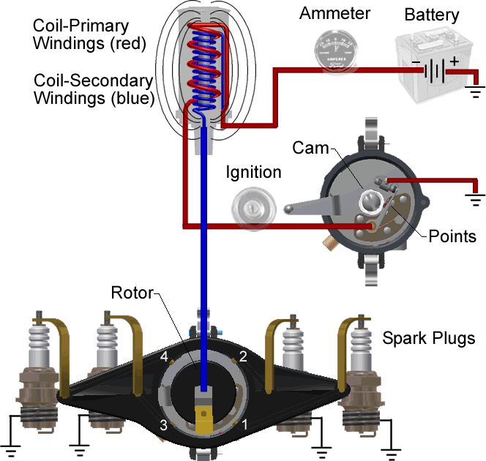
কী দেখছো!

Slide 6
আমাদের আজকের পাঠ
পেট্রোল ইঞ্জিন ইগনিশন সিস্টেম

Slide 7
শিখনফল
পেট্রোল ইঞ্জিন ইগনিশন কী তা বলতে পারবে
ইগনিশন সিস্টেমের যন্ত্রাংশ উল্লেখ করতে পারবে
ব্যাটারি ইগনিশন ও ম্যাগনেটো ইগনিশন বর্ণনা করতে পারব

Slide 8
শিখনফল
পেট্রোল ইঞ্জিন ইগনিশন কী তা বলতে পারবে
ইগনিশন সিস্টেমের যন্ত্রাংশ উল্লেখ করতে পারবে
ব্যাটারি ইগনিশন ও ম্যাগনেটো ইগনিশন বর্ণনা করতে পারব

Slide 9
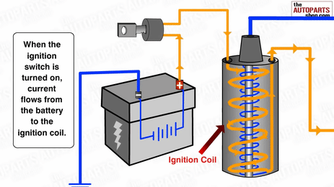
ইগনিশন সিস্টেম
যে প্রক্রিয়ায় কোন নির্দিষ্ট যন্ত্রাংশের মাধ্যমে নির্দিষ্ট সিলিন্ডারে কম্বাশন চেম্বারে জ্বালানিকে প্রজ্জ্বলিত করা হয় তাকে ইগনিশন সিস্টেম বলে
ব্যাটারি : ৬-১২ ভোল্ট~৫০০০-২৫০০০

Slide 10
ইগনিশন সিস্টেম ২ প্রকার
ব্যাটার
ইগনিশন
কার, বাস, ট্রাক
ম্যাগনেটো ইগনিশন
স্কুটার, মোটর সাইকেল

Slide 11
ব্যাটারি ইগনিশন সিস্টেম

Slide 12
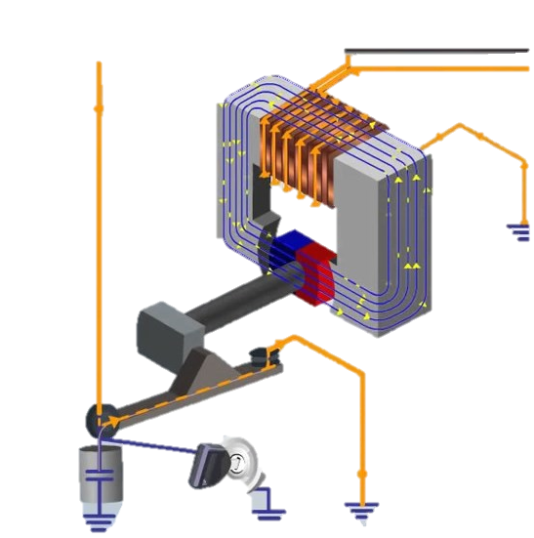
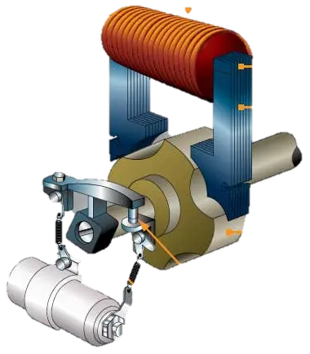
কয়েল (১৮০ পাক তার)
ম্যাগনেটিক ফিল্ড
ম্যাগনেটো ইগনিশন সিস্টেম
কয়েল কোর
পোল সু
ম্যাগনেট
কন্টাক ব্রেকার
ব্রেকার ক্যাম
কনডেন্সার

Slide 13
দলীয় কাজ
পেট্রোল ইঞ্জিনের ব্যাটারি ইগনিশন সিস্টেম বর্ণনা কর

Slide 14
মূল্যায়ন
পেট্রোল ইঞ্জিন ইগনিশন সিস্টেম কী?
ব্যাটারি ইগনিশন সিস্টেমের যন্ত্রাংশগুলি উল্লেখ কর
সি বি পয়েন্টের কাজ কী?
কনডেন্সারের কাজ কী?

Slide 15
বাড়ীর কাজ
ম্যাগনেটো ইগনিশন সিস্টেম কোথায় ব্যবহৃত হয়? এই সিস্টেমের বর্ণনা লিখে নিয়ে আসবে

Slide 16
ধন্যবাদ

